Slide 1
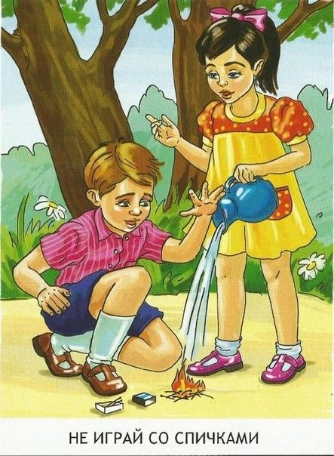

Сіріңкемен ойнама

Slide 2
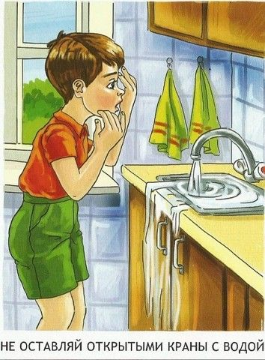
Суды ашық қалдырма

Slide 3
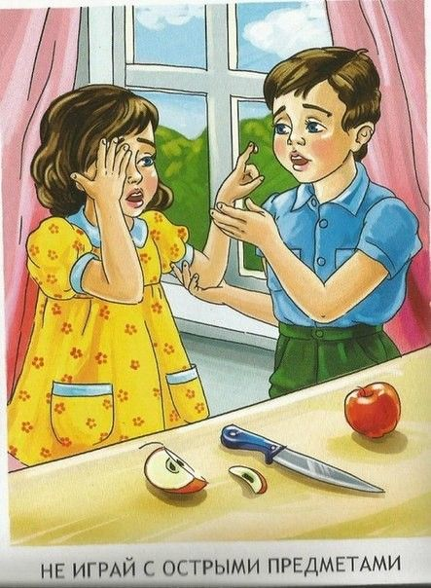
Өткір заттармен ойнама

Slide 4

Ашық терезеден
сыртқа қарама

Slide 5

Бөгде адамға есікті ашпа

Slide 6

Розеткамен ойнама

